Slide 1
Урок-экскурсия по математике «Великие химики Алексеевского района»
Зарипова Рамиля Ильдаровна, учитель математики
Муниципального бюджетного общеобразовательного учреждения
"Алексеевская средняя общеобразовательная школа №1
имени Александры Андреевны Малафеевой"
Алексеевского муниципального района Республики Татарстан

Slide 2
Тема урока: Великие химики Алексеевского района.
Тип урока: урок закрепления изученного материала.
Форма урока: урок-экскурсия.
Класс: 5.
Предмет: математика.

Slide 3
Цели урока: обобщить и систематизировать знания, умения и навыки учащихся: умение выполнять арифметические действия над натуральными числами; умение решать задачи.
Задачи урока:
Образовательные: - закрепить вычислительные навыки; изучить историю родного края.
Развивающие: - развивать у учащихся память, речь, логическое мышление, воображение, сообразительность, интерес к математике через нестандартную форму урока и наполнения содержания занимательными задачами.
Воспитательные: - воспитывать патриотические чувства, гордость и любовь к родному краю; воспитывать самостоятельность, активность, аккуратность.
Планируемые результаты:
Личностные: воспитание патриотизма, любви к Родине; формирование ответственного отношения к изучению математики, истории родного края.
Метапредметные: формирование умения сравнивать, обобщать, моделировать выбор способов деятельности.
Предметные: обобщение и систематизация знаний учащихся о натуральных числах и действиях над ними, о понятии проценты.

Slide 4
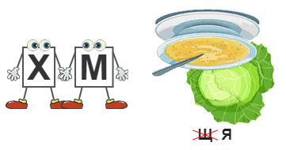
Х и м и я

Slide 5
Первая остановка село Бутлеровка

Slide 6
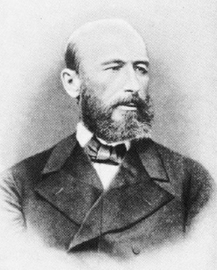
Александр Михайлович Бутлеров
1828-1886

Slide 7
Ч. $6∙6+1$;
Л. $18−6$; Ё. $50−26$;
П. $8∙8−8$; Ы. $7:7$;
А. $4−4$; К. $25−18$.
56 | 37 | 24 | 12 | 1

Slide 8
Задание 2. Александр Михайлович Бутлеров умер в 1886 году. Сколько лет, месяцев, дней прошло с момента его смерти?

Slide 9
Вторая остановка
село Арбузов-Баран

Slide 10
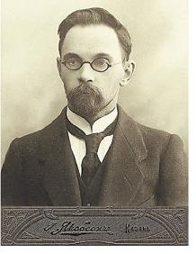
Александр Ерминингельдович Арбузов
1877-1968

Slide 11
Задание 3. Во время Первой мировой войны Арбузов синтезировал одно из лекарств, широко используемых и по сей день. Что это за лекарство?
И. $8∙8+3$; П. $\left(4−4\right)+(100−1)$; Р. $(11−9)∙1$;
А. $31−4$; С.$7∙7+2$. Н. $6∙6−11$;
27 | 51 | 99 | 67 | 2 | 67 | 25

Slide 12
Задание 4. Решите задачу:
Организм взрослого человека состоит из воды примерно на 70%. Какова масса воды в теле человека, если он весит 56 кг?
Задание 5. Сколько лет жил А.Е. Арбузов, если он родился в 1877 году, а умер 1968 году?

Slide 13
Физкультминутка
Наши алые цветки распускают лепестки,
Ветерок чуть дышит, лепестки колышет.
Наши алые цветки закрывают лепестки,
Головой качают, тихо засыпают.

Slide 15
Домашнее задание
Составить задачи про
Алексеевский район.

